Slide 1

Хирургия при патологично затлъстяване и диабет II тип
Доц. д-р Веселин Маринов д.м.
Катедра Обща и Оперативна Хирургия
МУ “Проф. д-р Параскев Стоянов” Варна

Slide 2
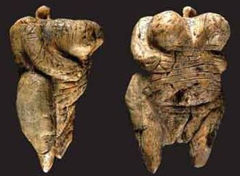
Venus of Hohle Feles 35 000 BC

Slide 3
Болестно затлъстяване
Намаляване на физическия труд
Навлизане на производствени машини
Средства за придвижване
Дигитални игри
Технологии

Slide 4
Раждащото се поколение в САЩ не се очаква да надживее своите родители по причини асоциирани с болестното затлъстяване

Slide 5
АСОЦИИРАНИ БОЛЕСТИ
Артериална хипертония
Заболявания на ССС
Диабет II тип
NASH!!!
Неврологични болести – сънна апнея, астма
Енокринни болести
Рак
Инфертилитет
Заболявания на опорно-двигателния апарат
Гастро-интестинални заболявания
Сигнификантно снижена продължителност на живот

Slide 6
ПРИНЦИПИ НА МЕТАБОЛИТНАТА ХИРУРГИЯ
Намаляване обема на стомаха
Малабсорбция

Slide 7
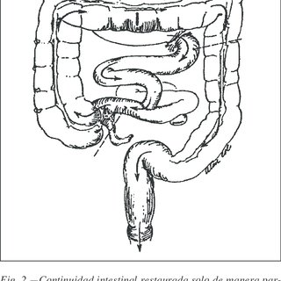
Linnear 1950
извършва първата чисто малабсорбтивна операция
В последствие Payne and Dewind
Описват оперативната техника като термино-латерална иеюно-илеостомия, или иеюно-илеален by-pass

Slide 8
Синдром на малабсорбция
Vit D → Остеопороза → Патологични фрактури
Vit A → Нощна слепота
Жлъчни киселини → Холелитиаза
↑ Жлъчни киселини в дебелото черво → тежка диария → загуба на течности и електролити → животозастрашаваща дехидратация, крампи

Slide 9
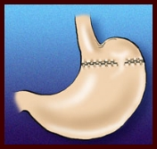
ХОРИЗОНТАЛНА ГАСТРОПЛАСТИКА
Първата рестриктивна операция
Забавено изпразване на фундуса на стомаха
↓ Количество на приеманата храна
Бързо реканализиране на шевната линия
Ефективност 6-9 месеца
Бързо възстановяване на теглото

Slide 10
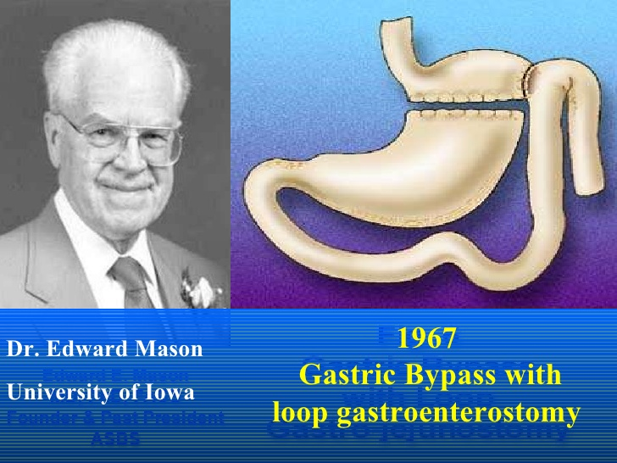
Стомашен bypass
Първата оперативна техника на която се основава съвременната бариатрична хирургия
Комбинира:
Трайна рестрикция на стомаха
Изключване на дуоденума
Намаляване на резорбтивния сегмент на тънкото черво

Slide 11
Подготовка и оценка
Около 400 М хора са класифицирани като патологично затлъстяли в световен мащаб
Приблизително 300 000 годишно загиват от асоциирани заболявания
Бариатричната хирургия остава най-ефективното лечение на обезитета и неговите усложнения
През последните 15 години нивата на периоперативен морбидитет и морталитет намаляха значително като резултат от натрупания опит, усъвършенстване на лапароскопската техника, обучителните протоколи, разкриване на центрове по бариатрична хирургия

Slide 12
Критерии и индикации – NIH 1991
BMI ≥40 kg/m2
BMI = 35–40 kg/ m2 с асоцииран коморбидитет
Пациенти добре мотивирани и информирани за полза/риск от бариатрична хирургия
Провал на нехирургични методи за лечение
Стабилно психично състояние без зависимости
Без медицински състояния, които са съпроводени от много висок оперативен риск
Т2D – Азия и среден изток, без значение от BMI

Slide 13
Асоцииран коморбидитет
Metabolic
Type II diabetes mellitus, dyslipidemia,
hypercholesterolemia
Cardiovascular
Hypertension, coronary artery disease, pulmonary
hypertension, venous stasis, arrhythmias, stroke
Pulmonary
Obstructive sleep apnea, asthma, hypoventilation
syndrome
Gastrointestinal
Gastroesophageal reflux disease, NASH
Psychiatric
Depression, anxiety, binge eating disorder, history of physical/sexual abuse
Decreased quality of life
Musculoskeletal
Degenerative joint disease, back pain, immobility,
gout, bromyalgia
Oncologic
Cancers of breast, ovary, endometrial, colon and rectum, pancreas, esophagus, kidney, prostate, liver, gallbladder

Slide 14
Подготовка – интердисциплинарен подход
Възраст – 18 – 78г
Диетолог – 4-седмичен предоперативен нискокалоричен режим
Кардиолог – ехокардиография, ритъмни нарушения, коронарен статус
Пулмолог – Обструктивна сънна апнея, астма, ФИД, предоперативна дихателна тренировка
Ендокринолог – оценка на гликемичните нива и лечение; хипотиреоидизъм → лечение
Оценка на бъбречната функция

Slide 15
Подготовка – интердисциплинарен подход
Гастроентеролог → FGS → хиатална херния, ГЕРБ;
Ехография + биохимия → NASH → подготовка → нискокалорийна диета за 4 седмици може да намали среатозата и размера на черния дроб
Психолог, психиатър → Депресия, емоционални нарушения, булимия
Пристрастеност към субстанции – алкохол, цигари, медикаменти → асоциация с по-висок периоперативен риск

Slide 16
Sleeve gastrectomy
Най-често прилаганата бариатрична операция в глобален мащаб ½ от всички
Успешно активира важни хормонални механизми водещи до промяна в хранителните навици, гликемичния контрол и чревната физиология
Технически е лесно изпълнима
Липсва риск от развитие на малабсорбция
Лесно може да бъде конвертирана в последствие в малабсорбтивна операция.

Slide 17
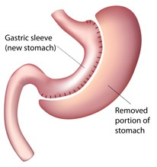
Sleeve gastrectomy
Най-често извършваната бариатрична операция в глобален мащаб
Най-често извършваната операция в България
Риск от възникване на ГЕРБ
Възможно късно рецидивиране

Slide 18
Резултати
Дълготрайна редукция на тегло (5 годишна %EWL is 54.8% ± 6.9)
Подобни резултати има и дори при супер затлъстели пациенти
Ремисия на D2T
Подобряване на възпалителните маркери
↓ Кардио-васкуларния риск
Сигнификантно подобряване на асоциираните състояния

Slide 19
RY Gastric Bypass
Контраиндикации
Психиатрично заболяване с невъзможност за разбиране на полза/риск от хирургията
Онкологично заболяване
Цироза с портална хипертония
Невъзможност за поддържане на следоперативен хранителен режим и наблюдение
Бременност
Предходна хирургия (релативно)

Slide 20
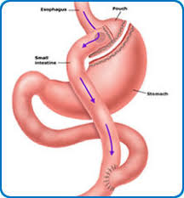
RY Gastric Bypass
Комбинира рестрикция на стомаха по типа на ръкавна резекция
Изключва дуоденума
Достатъчна резорбтивна способност на терминалния илеум
Остатъка на стомаха е in situ

Slide 21
Резултати
Драматично повлияване на Т2D
Попадане на храната в дисталния илеум → ↑ нивото на GLP1- инкретинов хормон, отделящ се постпрандиално в илеума и колона → стимулира отделянето на инсулин ↓ апетита.
Резултат → хиперсекреция на инсулин → редукция на тегло → подобрен гликемичен статус → лечение на T2D
75% ремисия на T2D след RYGB сравнена с 0% трайна ремисия след медикаментозно лечение за 2г период
Mingrone G, Panunzi S, De Gaetano A, Guidone C, Iaconelli A, Leccesi L, Nanni G, Pomp A, Castagneto M, Ghirlanda G, Rubino F. Bariatric surgery versus conventional medical therapy for type 2 diabetes. N Engl J Med. 2012;366(17):1577–85.

Slide 22
Предимства
Индициран при пациенти с ГЕРБ и при такива с неуспешна предходна антирефлуксна операция
По-добро повлияване на пациенти с T2D в сравнение с другите оперативни техники
Добре описани в литературата възможни усложнения и протоколи за тяхното менажиране
Добре описани и документирани дълготрайни резултати
По-добър контрол на теглото в сравнение със SG

Slide 23
Недостатъци
Не се препоръчва при високорискови пациенти – операцията е по-тежка, по-дълга, по-травматична и асоциирана с по-вискок периоперативен риск
Промяна в интестиналната анатомия с по-голям риск от формиране на вътрешни хернии
Комплексна хирургична интервенция, изискваща високо ниво на хирургични умения, техническо оборудване (значително по-висока цена)
Опасност от развитие на малабсорбционен синдром, нужда от проследяване, нужда от прием на суплементи

Slide 24
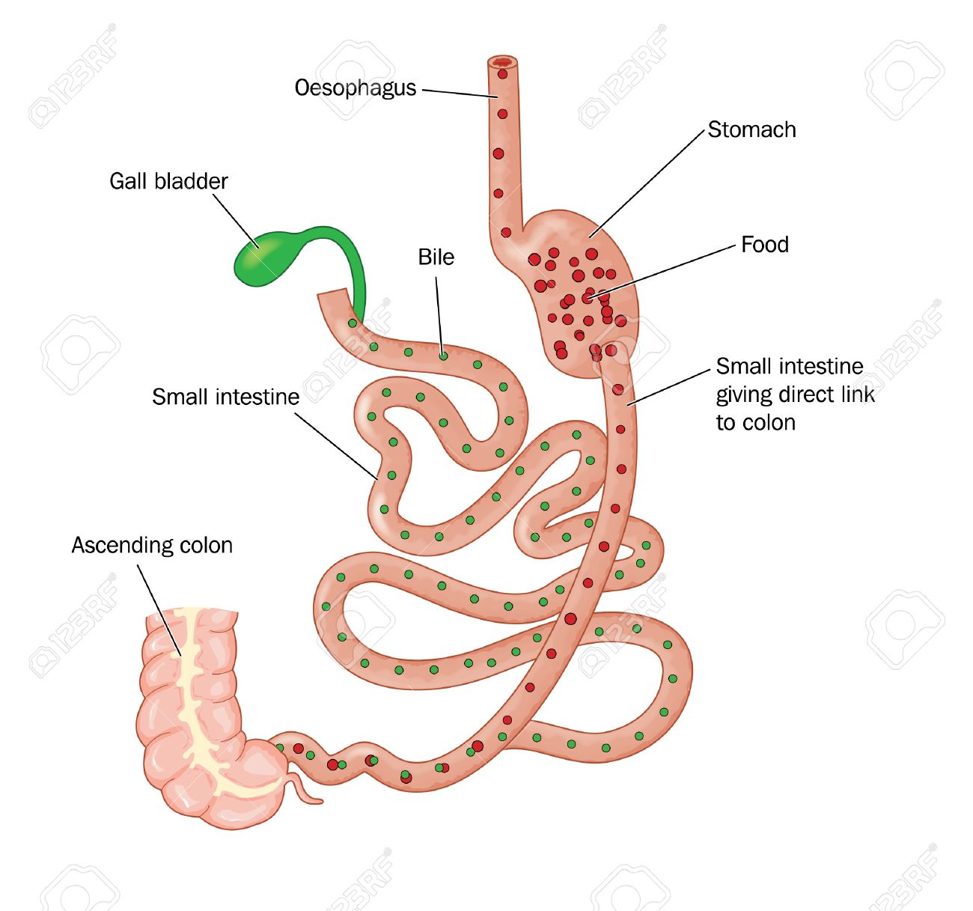
Duodenal Swich /SADI-S
Разделяне на билио-панкреатичния от хранителния пасаж
с/без рестриктивна част
Осигуряване на около 100см дистален илеум със смесен хранителен пасаж.
Малабсорбтивна техника
Хирургия на супер-супер затлъстели пациенти BMI над 50 кг/м2

Slide 25
Резултати
Извършва се рядко – 1.2 – 4.9% от всички бариатрични процедури
Технически предизвикателна интервенция с много рискови моменти SADI-S е технически по-лесно изпълнима
Висок риск от развитие на малабсорбция с нужда от стриктно проследяване
Необходима е изключителна подготовка на хирургичния екип, при извършване в пълен обем са необходими много консумативи

Slide 26
Резултати
Липсват достатъчно големи(над 100 пациенти) серии в литературата.
EWL 71 – 76%
TWL – 40.7%
T2D ремисия – 67 – 97%
Дислипидемия – 92 – 96%
Pata G, Crea N, Betta ED, Bruni O, Vassallo C, Mittempergher F. Biliopancreatic diversion with transient gastroplasty and duodenal switch: long- term results of a multicentric study. Surgery.
2013;153(3):413–22.

Slide 27
Бариатрична хирургия в България
?

Slide 28
Бариатрична хирургия в България
Извършва се спорадично
Липсват големи серии на пациенти, показващи ранни и късни следоперативни резултати
Липсват медицински стандарти
Липсва реимбурсация
Ниско ниво на популярност
Най-често извършваната операция е SG

Slide 29
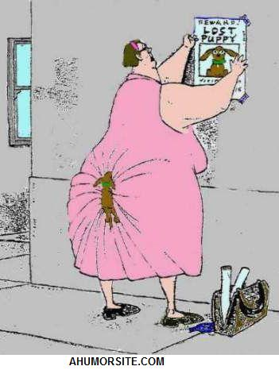
ТОЛКОВА ЛИ Е ТРУДНО ДА НАМЕРИМ РЕШЕНИЕТО?

Slide 30
Перспективи
Провеждане на бариатрична хирургия в големи, многопрофилни болници
Опит на хирургичните екипи в миниинвазивната хирургия – голям обем на дейност
Реимбурсация от финансиращите органи
Изготвяне на стандарти
Популяризиране възможностите на бариатричната хирургия
Обучение в Centers of exellence
Създаване на интердисциплинарни екипи за оценка и подготовка на кандидатите за хирургия

Slide 31
ИЗВОДИ
Хирургията е най-надежднаната и дълоготрайна опция за лечение на патологичното затлъстяване
Т2Д е хирургично лечимо заболяване
С натрупването на достатъчно опит периоперативните резултати по отношение смъртността и морбидитета са приемливи
Интердисциплинарен, персонализиран подход!!!

Slide 32
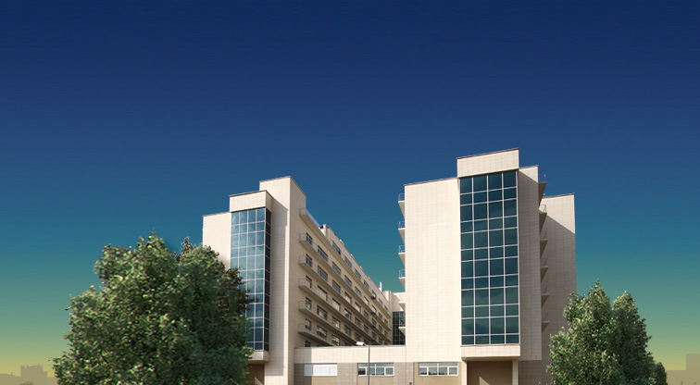
Благодаря за вниманието!

